Slide 1
আজকের মাল্টিমিডিয়া ক্লাশে সবাইকে স্বাগতম

Slide 2
পরিচিতি
মোছাঃ মাহ্‌মুদা বেগম
সহকারী শিক্ষক
সমাজ বিজ্ঞান
দামোদরপুর ঢুকঢুকির হাট উচ্চ বিদ্যালয়
বদরগজ্ঞ,রংপুর
মোবাঃ ০১৭২৩-৩১৫৪৪৭
ই-মেইলঃ- mahmudab1979@gmail.com
শ্রেণিঃ ৭ম
বিষয়ঃবাংলা প্রথম পত্র
পাঠঃ গদ্য
সময়ঃ ৫০ মিনিট
তাং-

Slide 3
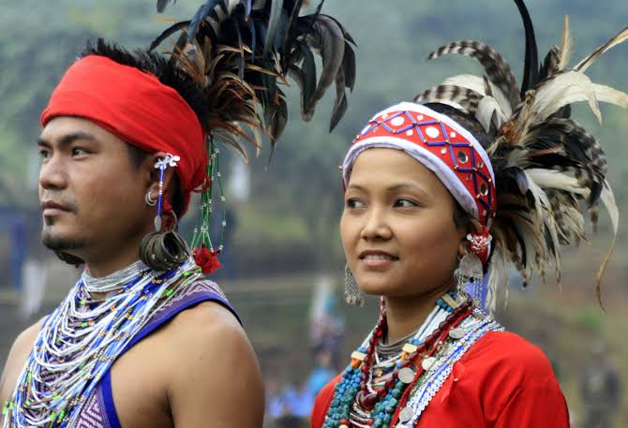
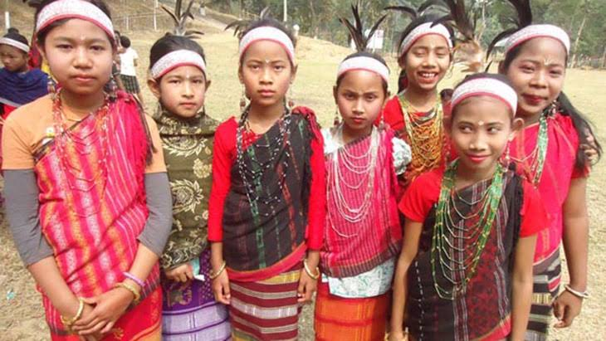
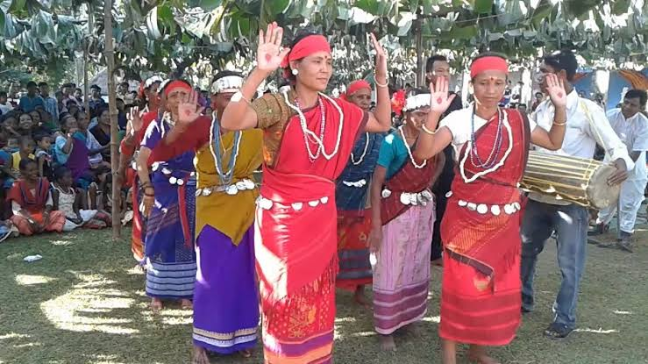
উপরের ছবিতে কী দেখতে পাচ্ছ?
ছবিতে ওরা কারা?
ওরা কী বাঙ্গালি জাতি?
তাহলে ওরা কোন জাতি?

Slide 4
আজ আমরা আলোচনা করব
‘গারো জনগোষ্ঠী’

Slide 5
শিখনফল
এই পাঠ শেষে শিক্ষার্থীরা.....
গারো জনগোষ্ঠীর প্রধান বসতি কোথায় তা বলতে পারবে।
গারো জনগোষ্ঠীর ধর্মীয় উৎসব সম্পর্কে বর্ণনা করতে পারবে।
গারো জনগোষ্ঠীর সংস্কৃতি ও জীবনাচার সম্পর্কে বিশ্লেষন করতে পারবে।

Slide 6
পূর্বজ্ঞান যাচাই
১। চাকমা জনগোষ্ঠী নিজেদের মধ্যে কী নামে পরিচিত?
২। চাকমা জনগোষ্ঠীর পরিবারের প্রধান কে?
৩। চাকমা জনগোষ্ঠীর প্রধান উৎসব কোনটি?

Slide 7
আদর্শ পাঠ

Slide 8
গারো জনগোষ্ঠীর প্রধান বসতি
*ময়মনসিংহ,
*টাঙ্গাইল
ও
*সিলেট অঞ্চলে।
*গারোরা মঙ্গোলীয় জনগোষ্ঠীর অন্তর্গত।

Slide 9
একক কাজ
গারো জনগোষ্ঠীরা প্রধানত বাংলাদেশের
কোথায় কোথায় বসবাস করে?

Slide 10
পরিবার প্রথা
* পরিবার প্রথা মাতৃতান্ত্রিক।
* মেয়েরা পরিবারের সম্পত্তির মালিক হয়।
* বিবাহের পর বর স্ত্রীর বাড়ীতে গিয়ে বসবাস করে থাকে।
* সন্তান-সন্ততিরা মায়ের পদবি ধারন করে।

Slide 11
জোড়ায় কাজ
গারো জনগোষ্ঠীর পরিবার প্রথা সর্ম্পকে যা জানো দুজন মিলে আলোচনা করে লেখ।

Slide 12
সামাজিক প্রথা
* পরিবার,সমাজ পরিচালনা ও শাসনে পুরুষেরাই দায়িত্ত পালন করে থাকে।
* একই গোত্রে বিবাহ গারো সমাজে নিষিদ্ধ।

Slide 13
ধর্ম
* গারোদের নিজস্ব ধর্ম আছে, এটি এক ধরনের প্রকৃতি পুজা।

Slide 14
পেশা
* গারোরা প্রধানত কৃষিজীবী।
* পাহাড়ে বসবাসকারী গারোরা জুম চাষ করে।
* গারোরা নারী পুরুষ একসাথে সাধারণ নিয়মে কৃষিকাজ করে।

Slide 15
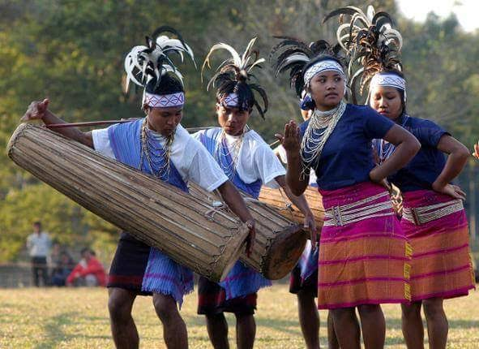
উৎসব
এসো এখন আমরা একটি ভিডিও দেখি।

Slide 16
সরব পাঠ
নীরব পাঠ

Slide 17
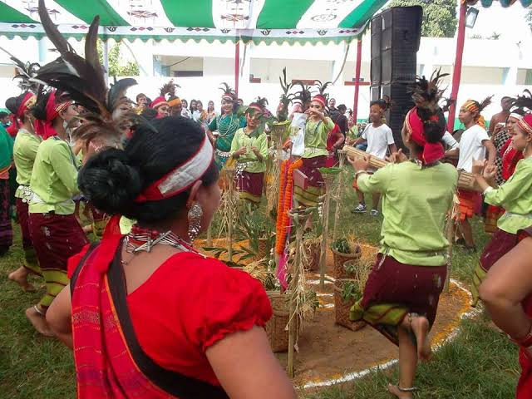
দলীয় কাজ
“ওয়ানগালা” মূলত কী ধরনের উৎসব? গারোরা এ উৎসব কীভাবে পালন করে সে সর্ম্পকে আলোচনা করে লেখ।

Slide 18
মুল্যায়ন
১/ গারো জনগোষ্ঠীর প্রধান বসতি কোথায় কোথায়?
২/ গারো জনগোষ্ঠীর পরিবারের প্রধান কে?
৩/ গারো জনগোষ্ঠীর প্রধান পেশা কী?
৪/ ওয়ানগালা গারো জনগোষ্ঠীর কি ধরনের উৎসব?

Slide 19
বাড়ীর কাজ
গারো জনগোষ্ঠীর সমাজ,সংস্কৃতি ও জীবনাচারের সাথে বাঙালি জাতির কোন কোন ক্ষেত্রে মিল খুঁজে পাওয়া যায় তা চিহ্নিত কর।

Slide 20
সবাইকে ধন্যবাদ

